Slide 1
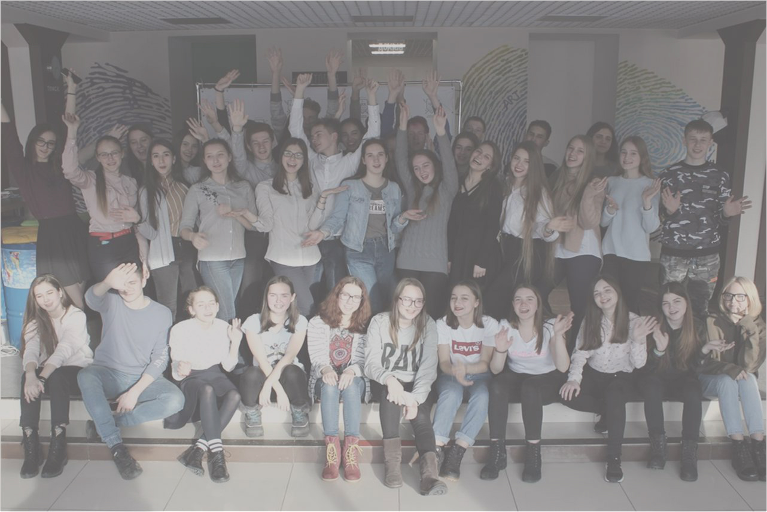
Томская область 2018- 2019
#школаДОБРОвольца #волонтерыРДШ #рдш70 #рдш

Slide 3
Создание площадки для формирования и развития волонтерской деятельности среди школьников в возрасте 12-17 лет на территории города Томска и ЗАТО Северск
Содействие развитию школьного добровольческого движения на территории города Томска и ЗАТО Северск
Поддержка установки на социально-активную жизненную позицию и идей взаимопомощи
Информирование школьников о направлениях и возможностях волонтёра
Развитие личностных и профессиональных качеств, расширение кругозора
Знакомство с деятельностью Российского движения школьников

Slide 4
Каждый участник Школы ДОБРОвольца на открытии проекта распределяется в одну из 10 команд с закрепленными кураторами из студенческих педагогических отрядов. Цель каждой команды - познакомится, пройти все этапы и занятия Школы, на основе приобритенных знаний разработать уникальное методическое пособие «Карманная книга волонтёра».
К каждому новому занятию команды подготавливают оговоренный разворот книги, опираясь на тематическое наполнение предыдущей встречи и рекомендации организаторов. Участники в ходе встречи получают рейтинговые баллы за активность на встрече и в соц. сетях, за добрые дела и победу в испытаниях. Рейтинг складывается из командных и личных достижений. Командные достижения делятся поровну на число членов команды и зачисляются в личный рейтинг каждого участника.
В конце проекта на основании имеющихся баллов проводится аукцион призов от организаторов и спонсоров проекта. Главный приз для 10 победителей - путевки в ВДЦ «Океан»

Slide 5
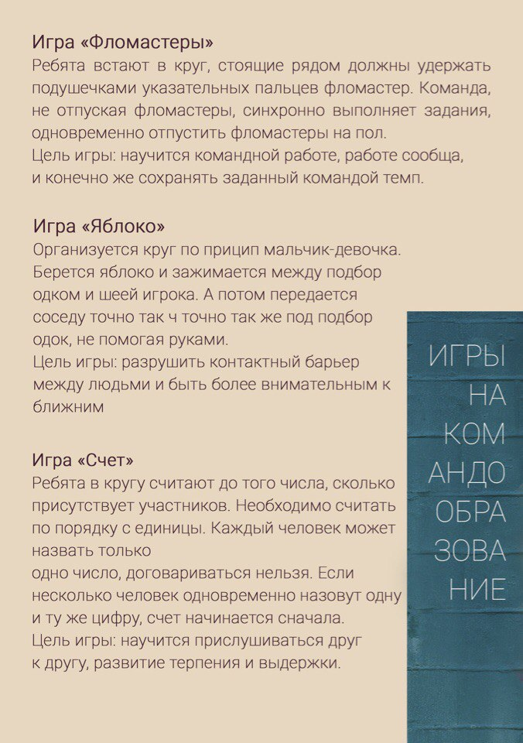

Slide 6
Открытие Школы; модуль «Волонтерство: истории в лицах»; Работа в командах (РВК)
Игра «Следствие ведут ДОБРОвольцы»; модуль «Тебе, волонтёр»; РВК
Модули «Волонтерская этика», «Эффективная коммуникация», РВК
Игра «Вавилонская башня», модуль «Медийность волонтёра»; РВК
Модуль «Особенности работы с людьми. Возрастные особенности»; РВК
Модуль «Направления волонтёрской деятельности»; РВК
Игра «Где логика?», «Вечер настольных и не очень игр»; РВК
Модуль «Тимбилдинг: моя идеальная команда»; РВК
Квест «Студенческие волонтёрские организации Томска»; РВК
Модуль «Основы социального проектирования»; решение кейсов и защита проектов; Закрытие Школы

Slide 9
Создание единой структуры работы для школьных волонтерских объединений в регионе, площадки для обмена опытом
Круглогодичная кампания по вовлечению школьников в волонтерскую деятельность
Взаимодействие с органами власти и общественными организациями, поддержка школьных волонтерских инициатив и проектов
Создание методической базы и интерактивного дистанционного курса
Увеличение масштабности проекта и количества мероприятий

